Slide 1
Data science projet 2
Analysez des données de systèmes éducatifs

Slide 2
Etat général du dataset et selection des indicateurs
Une étude préliminaire des données montre un taux de remplissage très faible, même en affinant la période sur 2000-2020 : 69.74% des valeurs manquent.
La plus grande partie des données pertinente se situent entre 2000 et 2020 (en réalité 2015, puisque la plupart des indicateurs ne dépassent pas cette année)
Les indicateurs étudiés sont :
Général : Le pouvoir d’achat par habitant, la démographie cible (15-25ans avec accès à internet).
Secondaire : Le taux d’inscription au secondaire, l’étude Baro Lee montrant par tranche d'âge le taux d’inscription et le taux de réussite dans le secondaire(*).
Supérieur : Taux d’inscription présent selon le site mais absent du dataset, l’étude Baro Lee montrant par tranche d'âge le taux d’inscription et le taux de réussite dans le supérieur(*).

Slide 3
Etudes des données (cf. notebook)

Slide 4
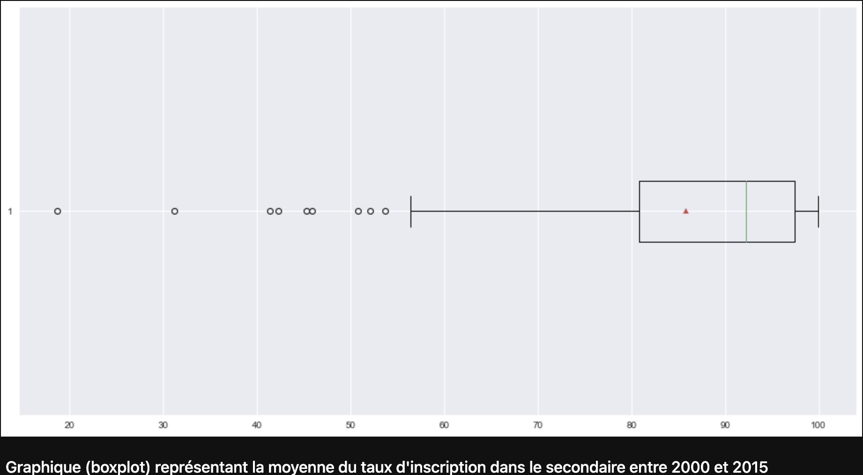

Slide 5
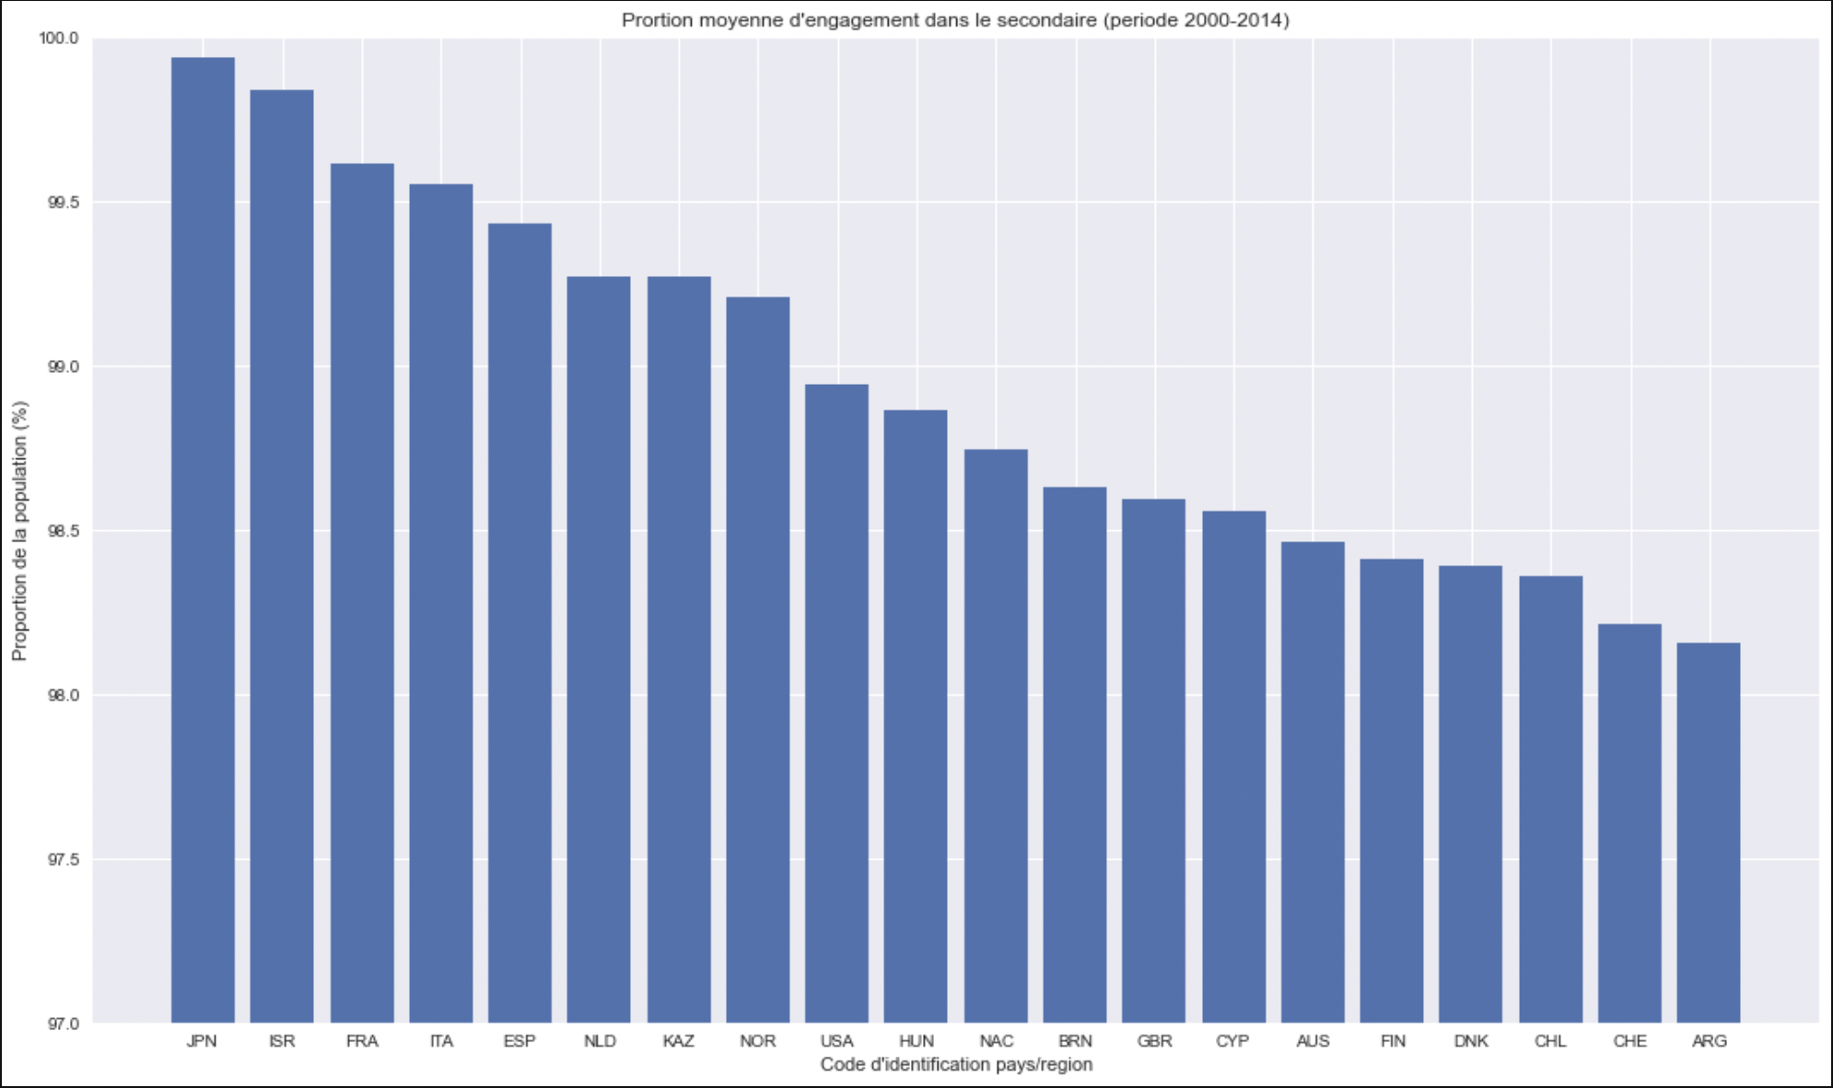

Slide 6
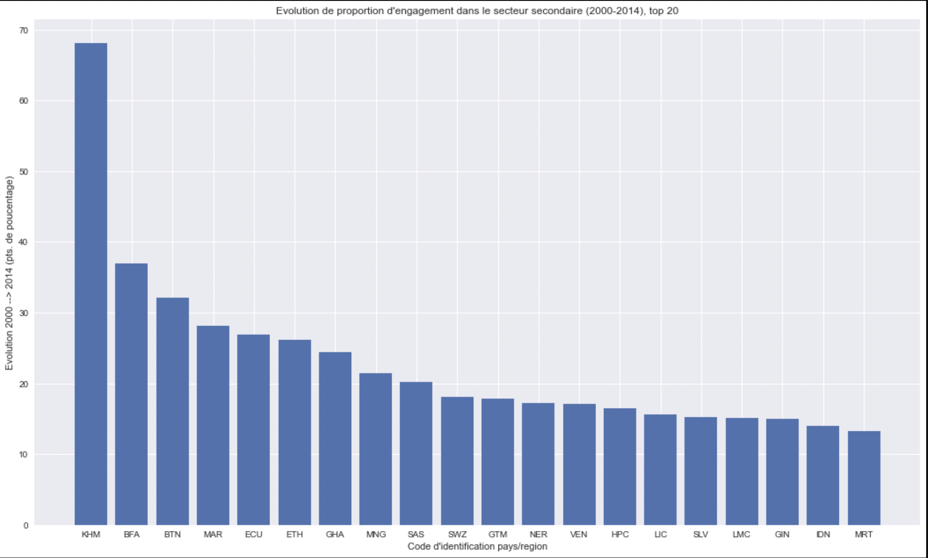

Slide 7
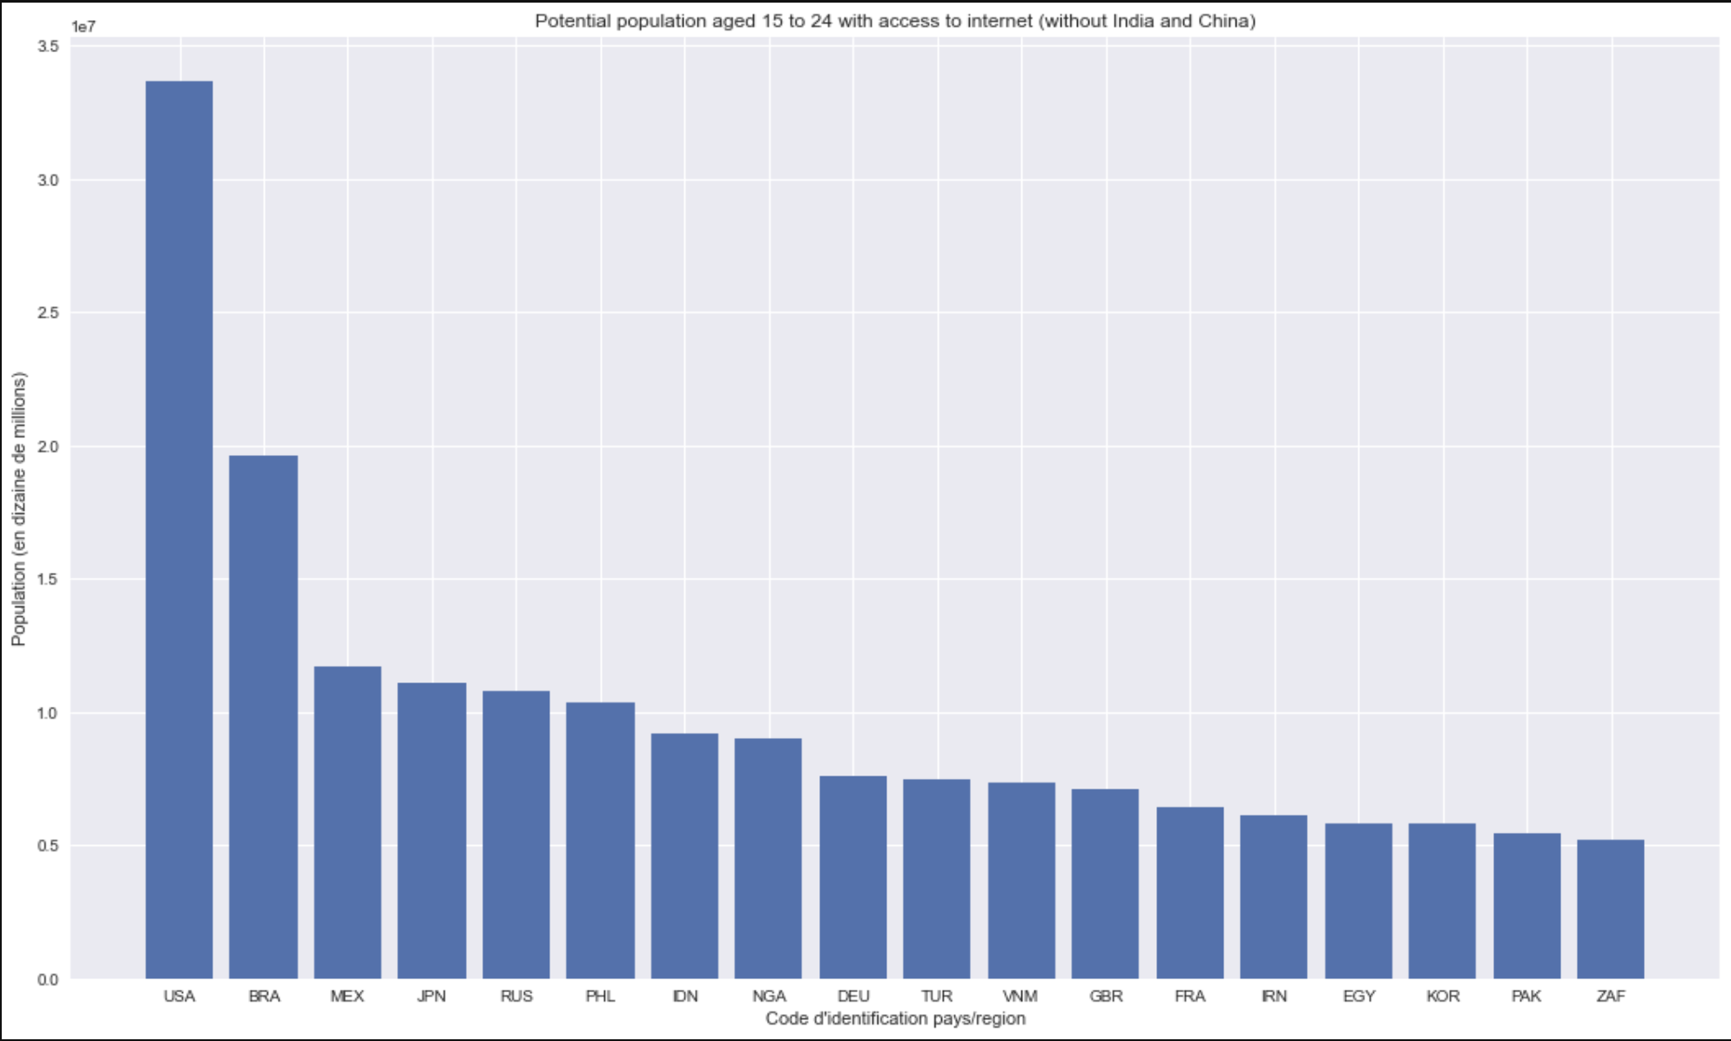

Slide 8
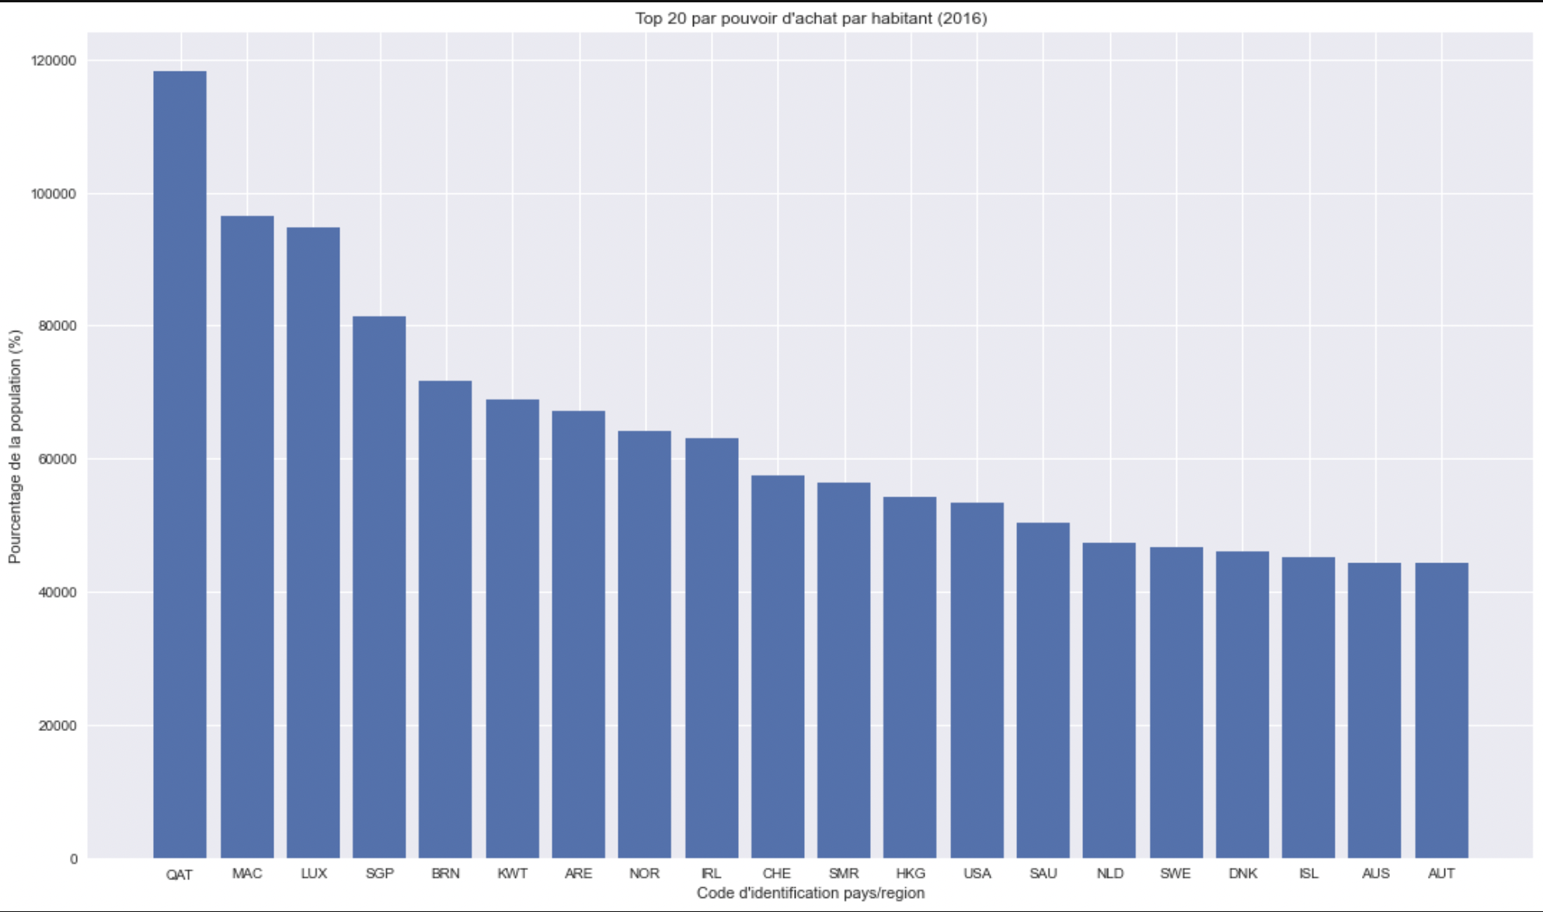

Slide 9
Le système de notation
Les indicateurs notés dans la sélection ci dessus permettront de classer les différents pays et zones selon la valeur de leur indicateur → Chaque indicateur ou statistique sélectionné est noté sur 100.
Les indicateurs et statistiques calculées à partir de ces indicateurs auront un poids diffèrent.
Note finale sur 100 en faisant une moyenne avec coef. de toutes les statistiques
Si un pays ne figure pas dans une étude par manque de donnée, son résultat est ignoré (pas pénalisé), s'il manque un indicateur à un pays, il sera ignoré : le résultat ne serait pas fiable
→ Coefficients
Taux d'inscription moyen aux études secondaires : 1
Evolution du taux d'inscription aux études secondaires : 3
Evolution ratio inscription/sucés (Baro Lee) : /// Non comptabilisée : voir étude de l'indicateur
Pourcentage de la population ayant accès à internet * Population 15-24 ans : 2
Pouvoir d'achat par habitant * Population 15-24 ans : 1

Slide 10
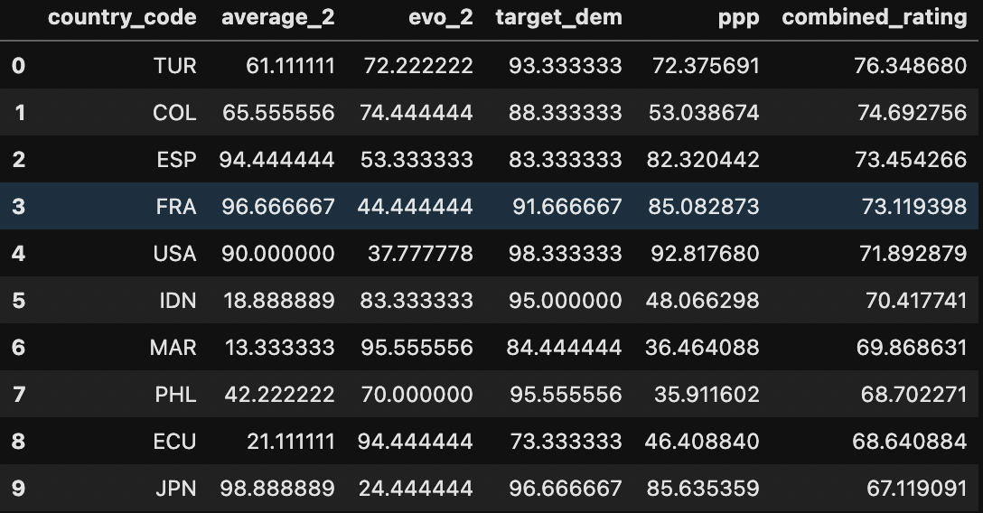
Selon ce système de scoring, les 10 premiers pays sont
La Turquie
La Colombie
L'Espagne
La France
Les Etats Unis
L'Indonésie
Le Maroc
Les Philippines
L'Equateur
Note : Tolérance sur le manque de note = 0 (appliquer le paramètre thresh sur la fonction ‘DataFrame.dropna()’ )

Slide 11
Amélioration potentielles
Inclusion de plus d’indicateurs
Utilisation de données plus actuelles (en utilisant l’API de worldblank par exemple)
Adaptation du modèle de scoring pour refléter plus précisément les besoin d’Academy
Étude des marges | Couts d’établissements dans une nouvelle région / Formation de l’équipe locale / traduction des cours etc.

